Slide 1
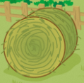

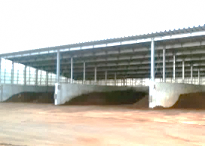
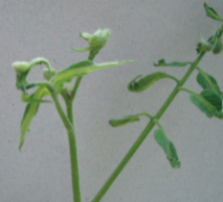
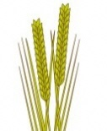
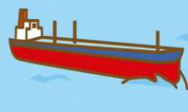
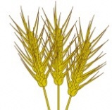

〇 園芸農家・育苗業者の皆様へ 〇
輸入飼料を給与した家畜に由来する
堆肥を使用する際にはご留意ください！
海外で使用された農薬の成分（クロピラリド）が含まれた輸入飼料が家畜に給与された場合、堆肥を通じて、トマト等のナス科、スイートピー等のマメ科、ガーベラ等のキク科の農作物の生育に障害を起こす可能性があります。
クロピラリド使用
外国産飼料
日本へ輸入
家畜に給与
糞尿を堆肥化
障害発生
（トマトの例）
被害を受けやすい作物（耐性の弱い作物）
クロピラリド耐性の弱い作物は次のものです。これらの作物を栽培する際、
（１）ポットで栽培する場合は、家畜由来堆肥の利用を控えましょう。
（２）施設で栽培する場合は、
①家畜由来堆肥の投入量を低減しましょう。
②家畜由来堆肥を施用する場合は、土壌とよく混和しましょう。
○ 特に弱いもの （例）トマト、ミニトマト、大豆、えだまめ、さやえんどう、そらまめ、
キク、ヒマワリ、コスモス、アスター、スイートピー
○ 弱いもの （例）ピーマン、ナス、さやいんげん、にんじん、しゅんぎく、ふき、
ひゃくにちそう
被害を未然に防止するために
〇 堆肥の情報を確認しましょう。
堆肥や培土を買うときは、原材料に関する情報（家畜の種類や輸入飼料を給与しているかどうか等）を必ず提供元に確認※１し、提供元が生物検定を行っている場合は、結果の提供を求めましょう。
特に、クロピラリドが作物生産に及ぼす影響が高まるおそれがあるとき※２
には、十分に注意しましょう。
※１ 畜産農家、堆肥及び培土の製造・販売業者に対し、販売の際には当該情報を必ず伝達するよう指導しています。
※２ 堆肥の購入先を切り替えた場合、堆肥の購入先から「輸入飼料の購入先を切り替えた」といった連絡があった場合、堆肥散布量を増やす場合、作物の品目・品種を変える場合など
生育障害が出ないことが確認できないときは、生物検定※によって、生育障害のおそれがないことを確認して堆肥や培土を使用しましょう。あるいは、耐性の強いイネ科作物や露地栽培のほ場に施用しましょう。
※生物検定の方法については2～３ページをご参照ください。
〇 堆肥の施用量を遵守しましょう。
各都道府県の施肥基準等に即して堆肥の施用量及び施用方法を適正に守りましょう。
-1-

Slide 2


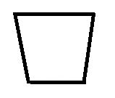




～生物検定の方法～
堆肥中に含まれるクロピラリドにより、作物の生育障害を引き起こすか否かを確認するために、生物検定を実施してください。
＜サヤエンドウを用いた生物検定方法＞
○準備するもの：堆肥、培土、カップ（底穴のないもの）、
サヤエンドウの種（ 「あずみ野30日絹莢PMR」または 「兵庫絹莢」）
１．サンプルの前処理
堆肥を細かく砕く
堆肥をできるだけ細かく砕きます。（均一に混合するため。）
２．培土と混合
砕いた堆肥
100mL
堆肥100mLと培土500mLをそれぞれ量り取り、別容器内で均一に混合してカップに入れます。
それとは別に比較対象として、堆肥を混ぜない培土のみを600mLいれたカップを準備します。
培土
500mL
よく混ぜる
600mL
カップに移す
３．播種
サヤエンドウの種子を２粒ずつ２か所にまき、1cm程度覆土をして、100mL程度ゆっくり水をやります。
２箇所に２粒ずつ播種
４．間引き
芽が出たら、間引きを行い、２本仕立てとします。
間引いて
２本仕立てに
５．栽培管理
平均気温20～25℃となるような日当たりが良く雨の当たらない場所に置きます。乾燥させないように作物の生育に応じて、適宜水をやります。
底穴がないので、過湿にならないように注意してください。
３週間程度
の栽培管理
６．判定
第５葉展開時に判定
（播種から３週間程度）
比較対象のカップのサヤエンドウの第５葉が完全に展開したら判定を行います。
-2-

Slide 3
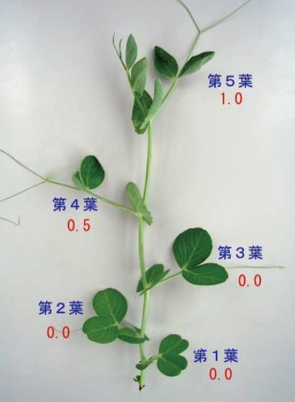
＜判定方法＞
５葉展開時 （播種から３週間程度）
クロピラリドが残留していれば特徴的な生育障害が見られます。展開した５枚の葉のそれぞれの生育状況について、以下の症状により数値化し、２株の平均値から以下の式により残留指数を算出します。
症状による数値化
葉の展開無し
（芯止まり）
障害無し
＝０
わずかにカップ状
＝０．５
明らかにカップ状
＝１
カップ状から
さらに変形
＝２
ひどく変形し
原型をとどめない
＝３
展葉なし
＝４
残留指数の算出（式）
残留指数＝（第１葉×5＋第２葉×4＋第３葉×3＋第４葉×2＋第５葉×1）／５
残留指数の数値を以下の判定基準に照らし合わせて堆肥施用量の目安にしてください。
残留指数に基づく堆肥施用量の判断基準
判断基準に基づく堆肥施用量の目安
◎ ３t／10a以下を推奨
○ ２ｔ／10a以下を推奨
△ １ｔ／10a以下を推奨
× 堆肥施用を見合わせる
＜写真の場合（算定例）＞
残留指数＝（第１葉”０”×5＋第２葉”０”×4＋第３葉”０”×3＋第４葉”0.5”×2＋第５葉”1.0”×1)／５ =０．４
残留指数が0.5未満なので、特に弱い（極弱） トマトでは ３ｔ／10a以下の堆肥施用を推奨します。
※ 生物検定の方法については、 「飼料及び堆肥に残留する除草剤の簡易判定法と被害軽減対策マニュアル」
から転載しました。なお、無断転載は禁止させていただきます。
また、本検定法は牛ふん堆肥を対象に開発された手法であり、その他の家畜由来堆肥では、塩類障害によ
る発芽不良等が生じる可能性があります。このため、牛ふん以外の堆肥を用いる場合は、堆肥の混合割合等
を実際の栽培条件に合わせて、実際に栽培する作物について、カップで試し栽培を行い、初期生育を観察す
ることにより生育障害が発生しないかどうかをご確認ください。
（例：堆肥投入量0.5t/10a、作土層20cmの場合、培土500ｇに対し、堆肥1.25g )
検定方法の詳細については、以下のURLを参照してください。
https://www.naro.affrc.go.jp/publicity_report/publication/files/clopyralid.pdf
また、初期生育の影響については、以下のURLを参照してください。
http://www.naro.affrc.go.jp/publicity_report/pub2016_or_later/files/clopyralid_disorder.pdf
-3-

Slide 4


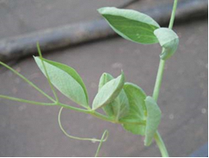
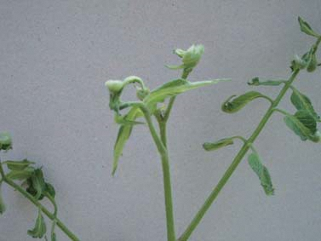

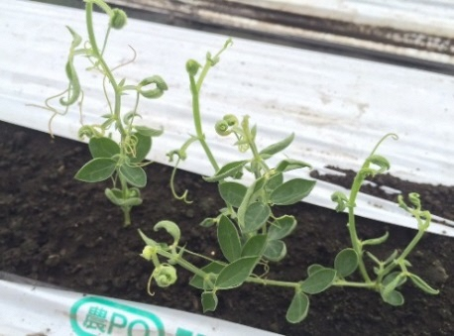
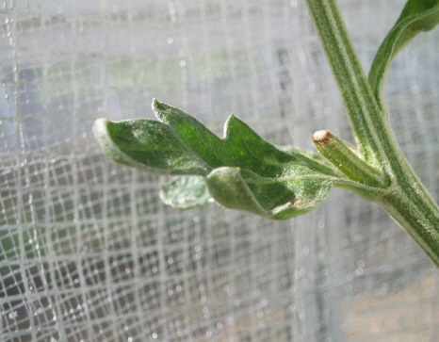
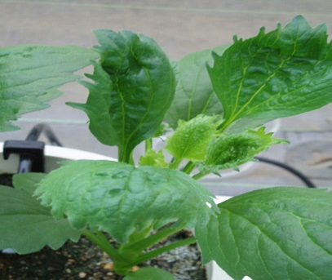
クロピラリドが原因と疑われる
症状がみつかったときは・・・
地域の普及指導センターへ速やかに相談しましょう！！
クロピラリドによる作物の生育障害
品目：さやえんどう
症状：葉がカップ状になる
品目：トマト
症状：葉の異常
品目：ミニトマト
症状：果実が細長く変形
品目：スイートピー
症状：葉の異常
品目：きく
症状：葉の異常
品目：アスター
症状：葉の異常
～ 参 考 ～
① クロピラリドは、広葉雑草（クローバーなど）を枯らす除草剤の成分で、我が国が粗飼料や穀類の多くを輸入している米国、豪州、カナダ等の各国で使用されています（我が国では申請がなく農薬登録されていません）。
② クロピラリドは、家畜の体内から速やかに排出され、家畜や人に対する毒性が低いため、飼料に含まれていても、家畜や人の健康に影響を及ぼす心配はありません。
③ クロピラリドに対する感受性は、作物や品種により大きく異なります。イネ科作物は耐性があるため、通常の施用量では稲、麦、とうもろこしやイネ科牧草の生産に障害を引き起こす心配はありません。
お問い合わせ先
埼玉県農林部農産物安全課 TEL 048-830-4049
平成30年７月 農林水産省 生産局 園芸作物課
-4-

